Slide 1
Работа с родителями: как выстроить доверительные отношения
Кожевникова Ольга Алексеевна
Учитель начальных классов

Slide 2

ОБЩЕНИЕ
КОММУНИКАЦИЯ
ВЗАИМОДЕЙСТВИЕ

Slide 3
Доверительные отношения — это взаимопонимание и возможность быть настоящим без страха осуждения
Уважение
Честность
Открытость
Поддержка друг друга

Slide 4
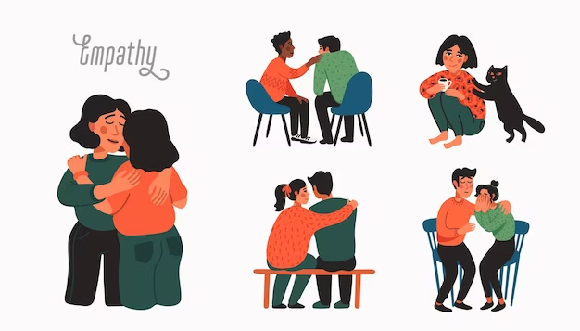
ЭМПАТИЯ
Искреннее сочувствие и проявление заботы являются неотъемлемыми элементами доверия

Slide 5

ПРИНЦИПЫ ОБЩЕНИЯ
Готовность делиться информацией
Учёт индивидуальных потребностей семей
Разрешение конфликтов конструктивно

Slide 6



СПОСОБЫ КОММУНИКАЦИИ
С кем?
Как?
Где?
Для чего?
Когда?

Slide 7


Своевременно
Систематично
Открыто
про оценки
не про оценки

Slide 8


Называем по имени
Сообщаем о сложности
Рассказываем о предпринятых действиях и о том, что будем делать дальше
Формулируем просьбу к родителю
Даем рекомендации
Предлагаем свою помощь
Просим дать обратную связь
Не даём оценку ни поступку, ни личности
Не используем пассивно-агрессивные реплики
Не даем оценку своего эмоционального состояния

Slide 9


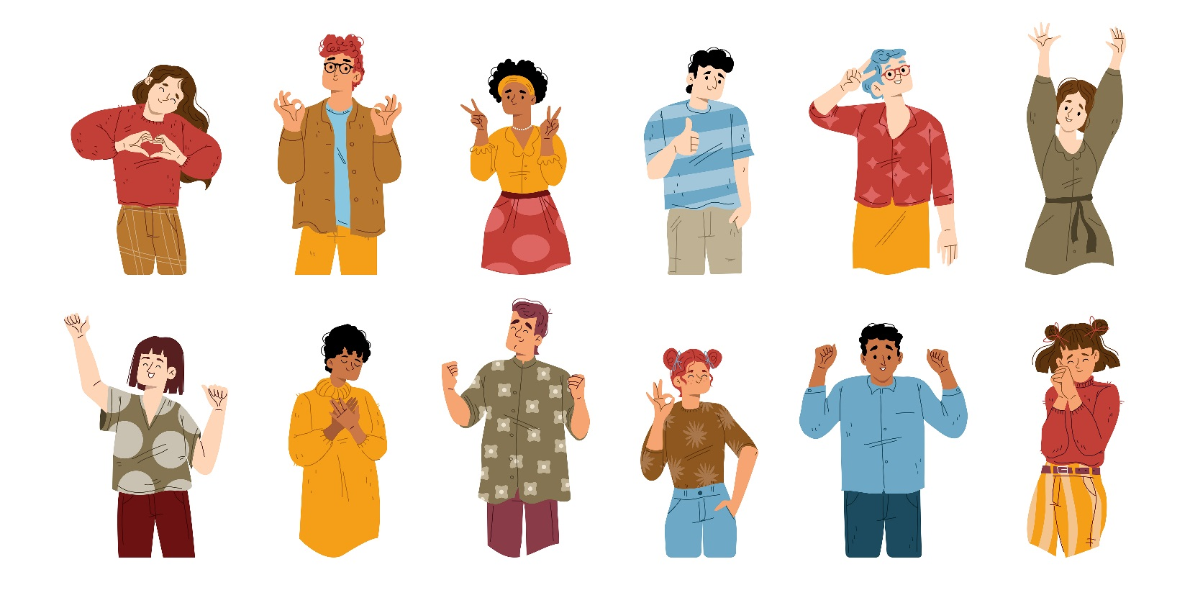
ПРАКТИКА
вербальная
невербальная

Slide 10
ЭФФЕКТИВНОСТЬ КОММУНИКАЦИИ

Slide 11



Определение эффективности
самоанализ

Slide 12


Масло | Вода
Оправдываться, обещать немедленно все исправить | Спокойно согласиться с тем, что неприятная ситуация произошла, не вдаваясь в объяснение причин: "Да, это неприятная ситуация"
Снизить значимость проблемы: "Да ну брось, ничего же серьезного не случилось", "Что вы так разнервничались?" | Признать значимость проблемы: "Да, это действительно неприятная ситуация"
Говорить подчеркнуто сухим официальным тоном | Проявить сочувствие - голос, мимика, положение тела
Проявлять агрессию в ответ: "А вы сами куда смотрели?", использовать сарказм | И снова проявить сочувствие: "Мне очень жаль", "Это должность быть очень неприятно"
Перебить, остановить поток обвинений: "Нет, это не так… Вы сейчас ошибаетесь" | Дать выговориться, внимательно молчать, использовать невербальные жесты поддержки: "Понимаю… Да? Можно поподробнее? Правильно ли я понимаю…
Повысить тон, использовать агрессивные, защищающиеся жесты | Сохранять спокойную интонацию и жесты, проявлять интерес или отражать эмоции собеседника, но более низкой интенсивности
Сказать: "Успокойтесь", "Что вы себе поэволяете?", "Ведите себя припично", "Перестаныте разговаривать со мной в таком тоне" | Использовать техники эмпатического высказывания: "Это должно быть но просто…", "Вижу. Вас огорчает… Я переживаю… Продолжайте, пожалуйста…" "возможно, вероятно, если я не ошибаюсь…
Отрицать свою вину, доказывать, что партнер не прав, говорить "нет" | Найти с чем можно согласиться, говорить "да"

Slide 13
«Только вместе с родителями, общими усилиями,
педагоги могут дать детям
большое человеческое счастье»
В.А. Сухомлинский

Slide 14
ИСТОЧНИКИ
https://niidpo.ru/blog/kak-deystvovat-uchitelyu-v-sluchae-konflikta-s-roditelyami
Вас много, а я одна!» Как общаться с родителями: инструкция для учителей https://mel.fm/blog/yevgeny-lange/19428-vas-mnogo-a-ya-odna-kak-obshchatsya-s-roditelyami-instruktsiya-dlya-uchiteley?ysclid=mcefk6l9no509100374
Эффективность коммуникации-https://kasheloff.ru/photos/effektivnost-kommunikativnogo-protsessa/77
https://www.b17.ru/article/barbat_63/?ysclid=mcir5ktcv9158199865
Источники на изображения:
https://eduportal44.ru/Nerehta/ds_drugba/Pages/Организация-питания-в-образовательной-организации.aspx
https://sun9-62.userapi.com/impg/9JB8lTXXbJcMKgUCCLn0g8FMjYNYuv5fR1Hoxg/Uw4tvhLhPbE.jpg?size=604x380&quality=95&sign=0b9318a4460691556666796a18a8c058&type=album
https://ru.freepik.com/free-vector/hand-drawn-business-communication-concept_20286028.htm#fromView=search&page=1&position=0&uuid=a825d03e-c4a3-41d5-9229-06c878ad80f5&query=коммуникация
freepik.com

